Slide 1
ПОВСЯКДЕННІСТЬ РОБІТНИКІВ МЕЛІТОПОЛЯ У 70-80-ТІ РОКИ
ХХ СТОЛІТТЯ
Роботу виконав:
Оліфер Владислав Сергійович,
вихованець Комунального закладу «Центр позашкільної освіти» ММР ЗО
учень 11 класу Мелітопольської ЗОШ І-ІІІ ступенів № 7
Науковий керівник:
Пачев Сергій Іванович,
к.і.н., доцент МДПУ
ім. Б. Хмельницького,
науковий керівник КЗ
«ЦПО» ММР ЗО

Slide 2
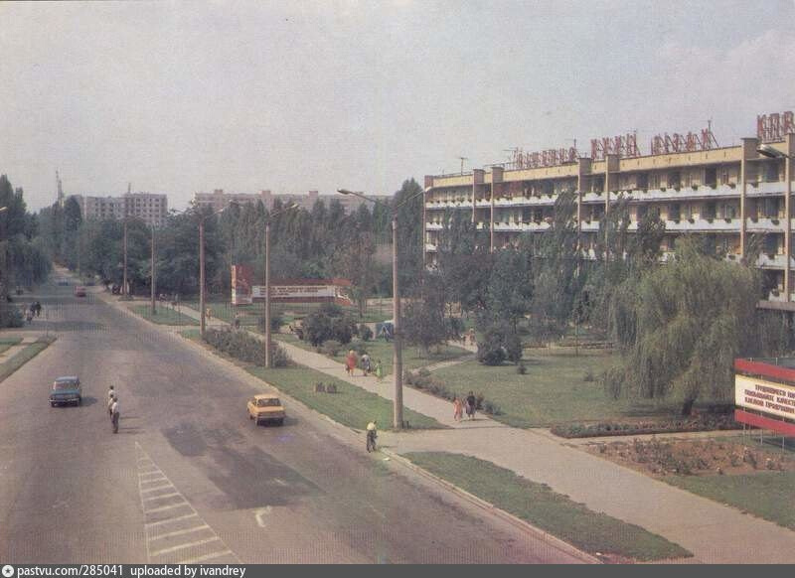
Актуальність роботи зумовлена
необхідністю вивчення соціальної історії робітників, виходячи з нових методологічних позицій.

Slide 3
Предмет дослідження
Об’єкт дослідження
історія повсякденності Мелітополя у 70-80-ті роки ХХ ст. як одного з провінційних міст півдня України.
суспільні та індивідуальні життєві практики робітників Мелітополя на прикладі окремо взятого підприємства – Мелітопольського заводу тракторних гідроагрегатів.

Slide 4
Мета роботи
реконструкція типових рис повсякденності робітників Мелітополя у 70-80-ті роки ХХ століття як одного з провінційних міст півдня України.
Новизна роботи
полягає у тому, що у ній вперше розкрито повсякденність робітників Мелітополя у період 70-80-х років ХХ ст.

Slide 5
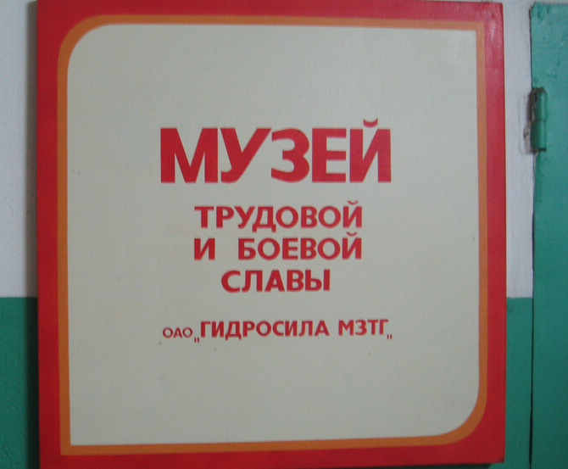
ОГЛЯД ІСТОРІОГРАФІЇ ТА ХАРАКТЕРИСТИКА ДЖЕРЕЛ
РОБОТА СКЛАДАЄТЬСЯ З:
Усних джерел
Письмових джерел
Візуальних джерел
зафіксованих особисто автором
неопубліковані письмові
неопубліковані візуальні
зберігаються у Музеї трудової та бойової слави ВАТ «Гідросила МЗТГ»

Slide 6
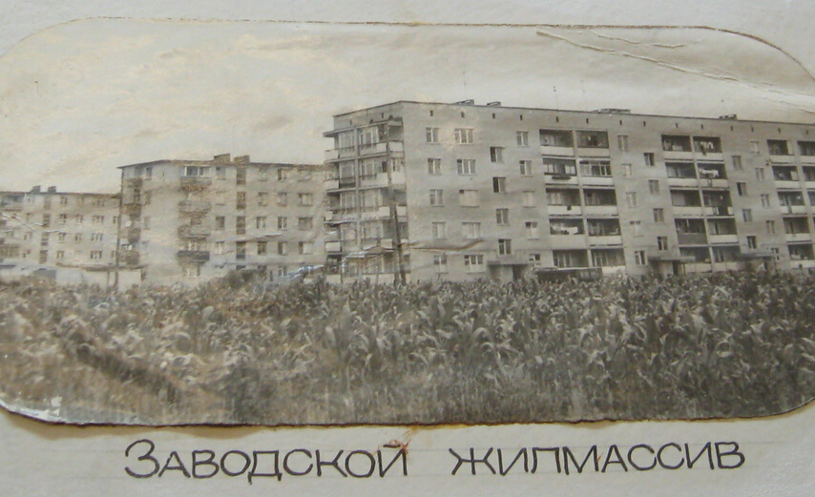
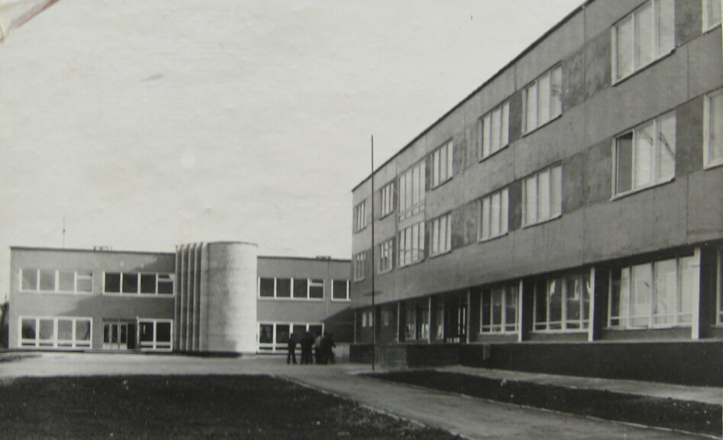
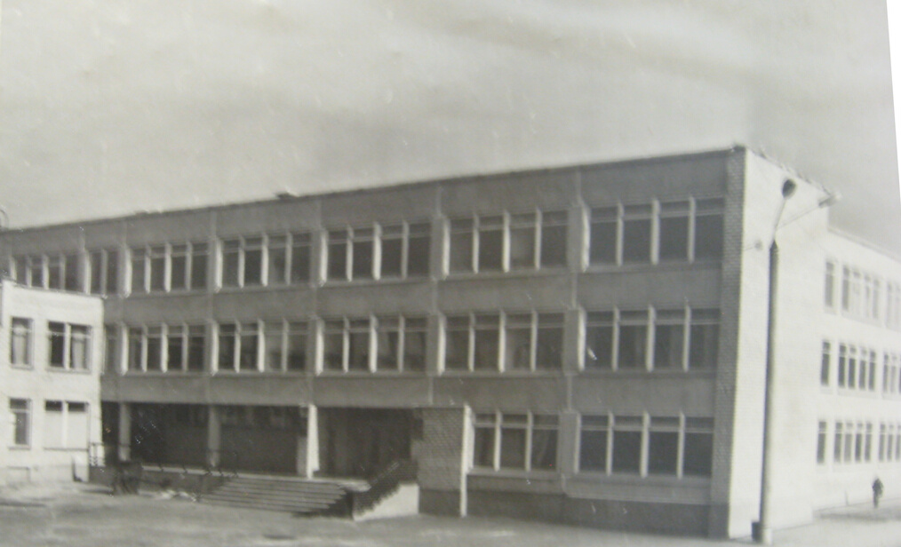
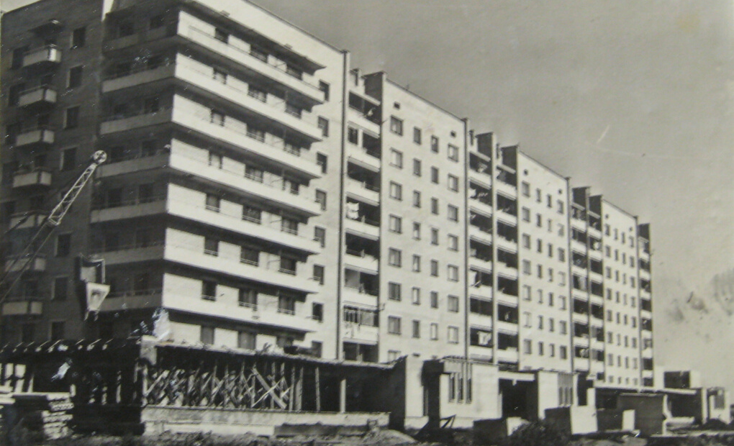
МЗТГ ЯК ТИПОВЕ МАШИНОБУДІВНЕ ПІДПРИЄМСТВО
МЕЛІТОПОЛЯ РАДЯНСЬКОГО ПЕРІОДУ
Нами була показана визначальна роль заводу у розвитку одного з районів міста Мелітополя – Нового Мелітополя та Юрівки – від забезпечення роботою більшості його мешканців до розбудови житлово-комунальної, соціально-побутової сфери та транспортної інфраструктури.

Slide 7
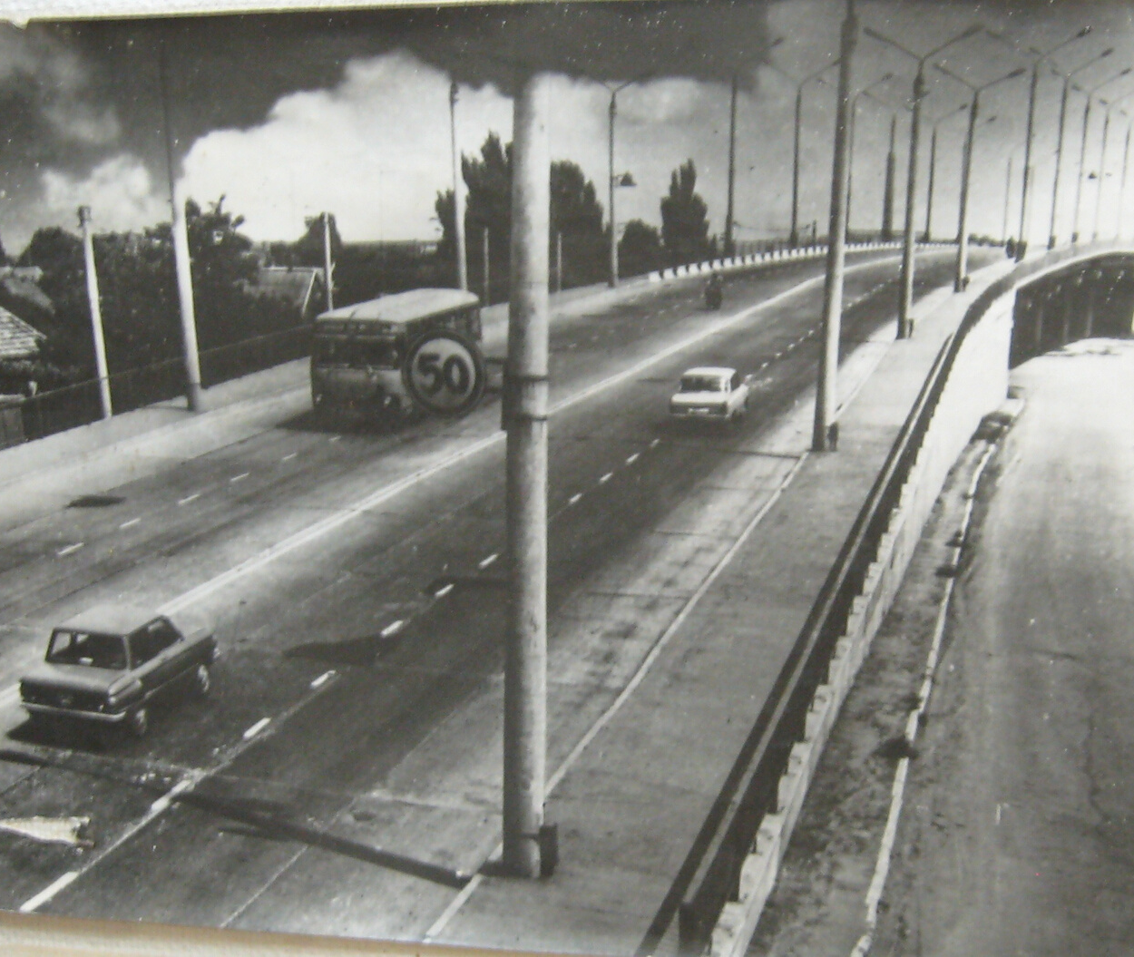
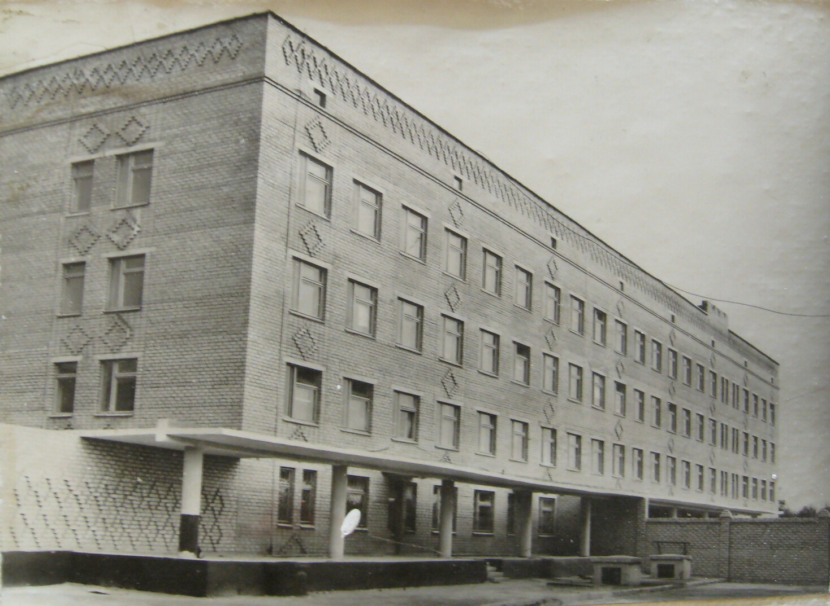
Шляхопровід через магістральну залізницю.
1982 р.
Нове приміщення поліклініки № 3.
1985 р.

Slide 8
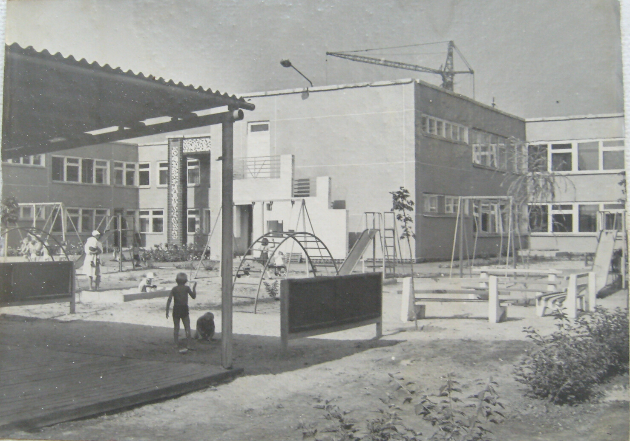
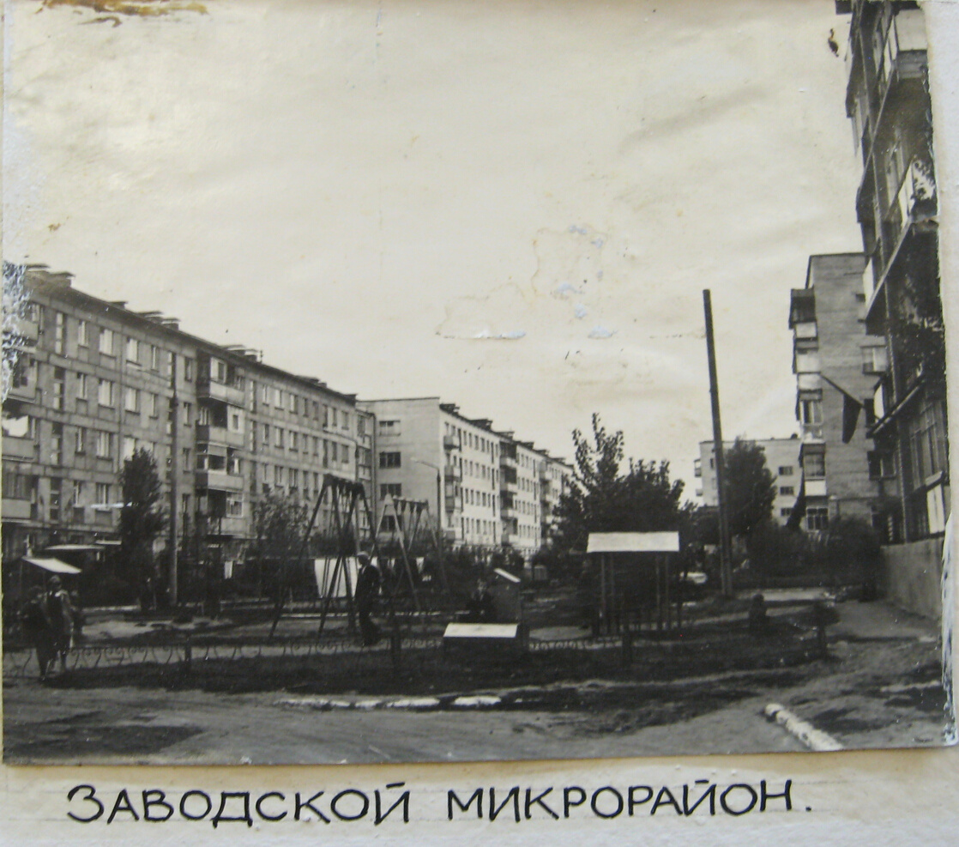
Позавиробнича повсякденність
Ми розкрили такі сторони повсякденності як:
  житло;
  родина
  виховання дітей
  побутові турботи
  літній відпочинок
  дозвілля вихідного дня

Slide 9
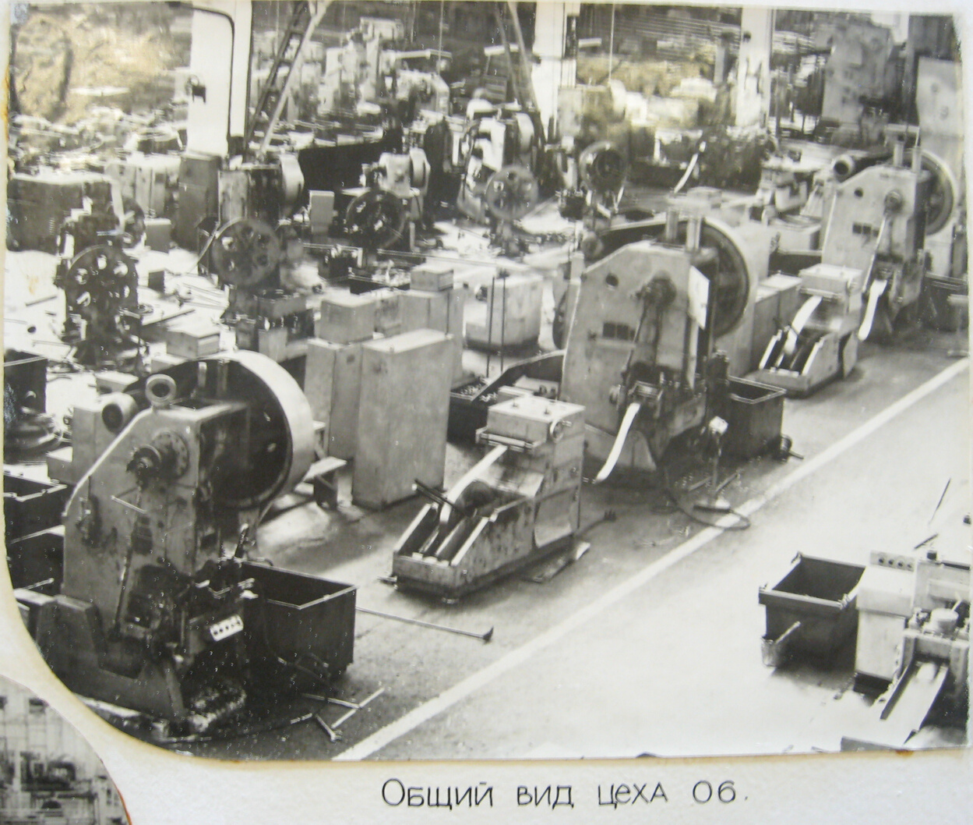
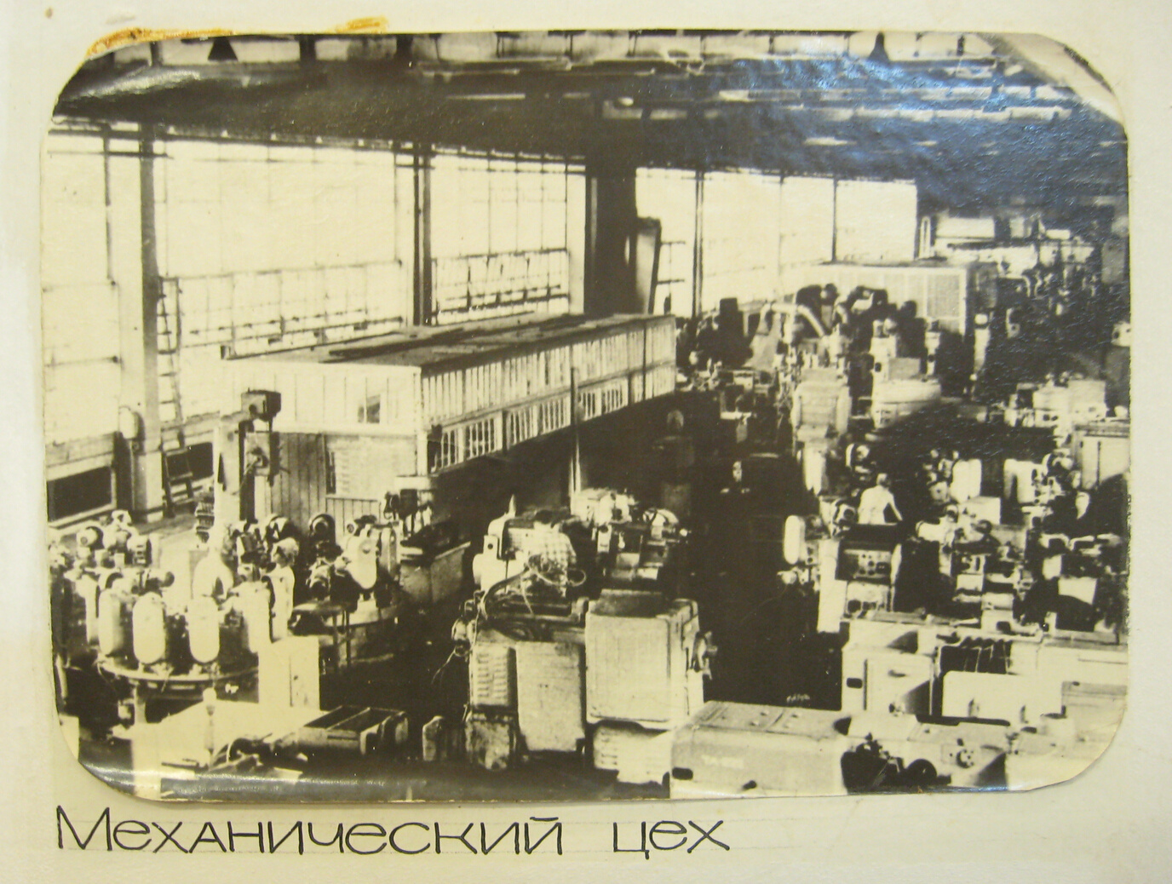
ЖИТТЄВИЙ ДОСВІД РОБІТНИКІВ
МЗТГ У ВИРОБНИЧІЙ СФЕРІ
Загальний вигляд цеху 06.
Друга половина 70-х років
Механічний цех МЗТГ

Slide 10
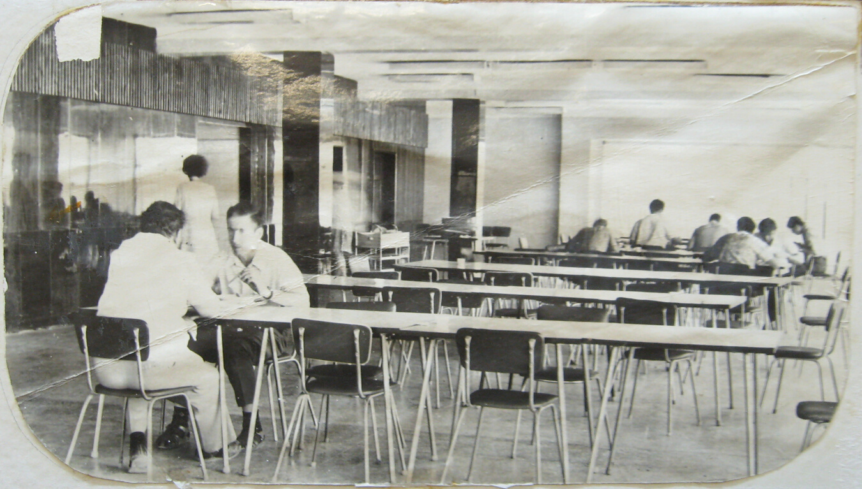
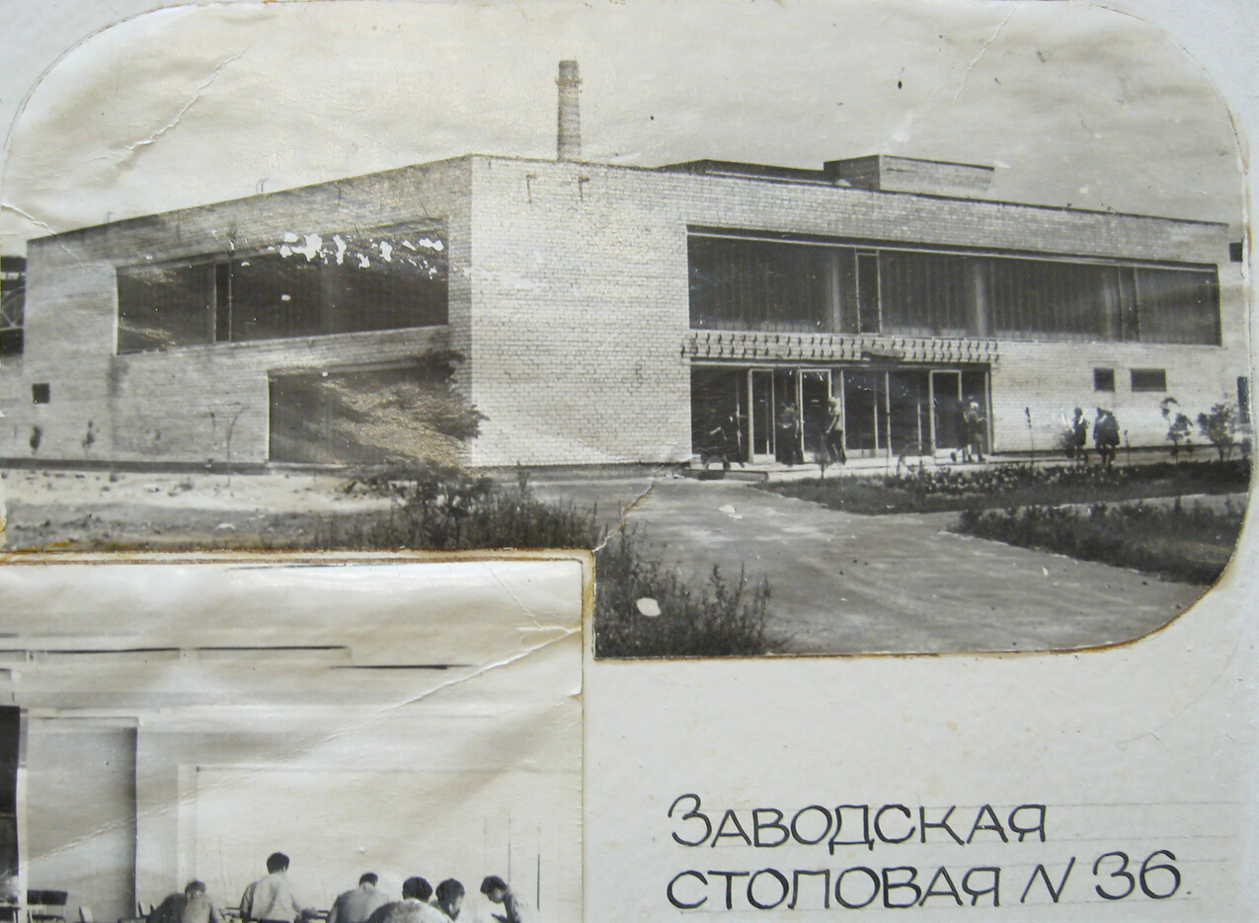
Заводська їдальня № 36. Фото,
перша половина 70-х років

Slide 11
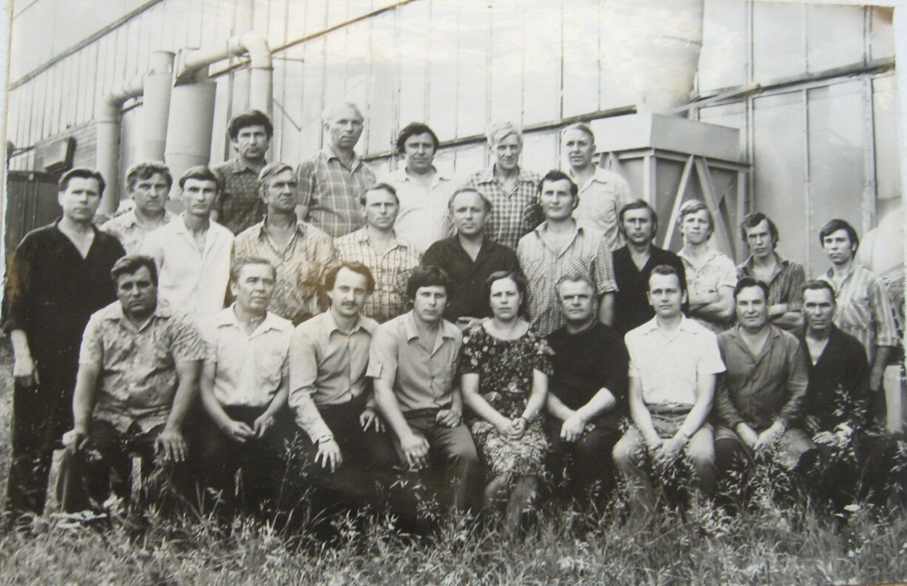
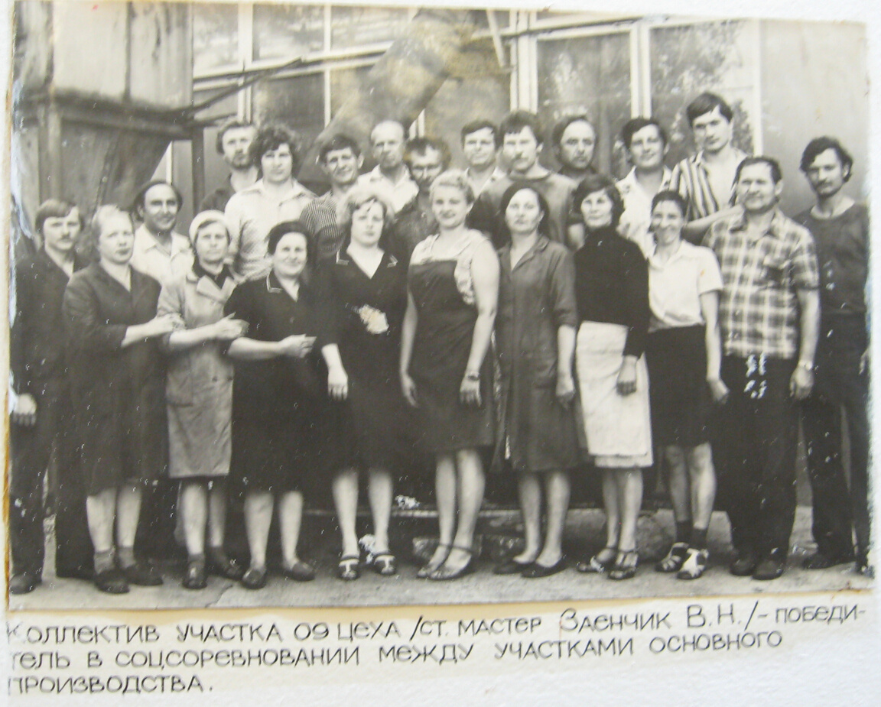
Актив та передовики інструментального цеху. Друга половина 70-х років
Колектив однієї з дільниць 09 цеху. Друга половина 70-х років

Slide 12
Висновки
Отже, проаналізувавши інтерв’ю ми встановили, що образ «Заводу» є постійним атрибутом сприйняття респондентами навіть позавиробничої повсякденності. Про «завод» нагадувало: житло, отримане через завод (квартира або ділянка під забудову); сусіди, багато з яких є працівниками заводу; заводський дитячий садок, до якого щодня водили дітей; школа, у якій завод є шефом; літній відпочинок на заводській базі або заводському дитячому таборі; художня самодіяльність у заводському клубі, відпочинок вихідного дня тощо. Слід відзначити, що у цілому спогади про повсякдунність 70-80-х років носить позитивне емоційне забарвлення. Негативні риси згадуються неохоче, іноді – після спеціальних запитань. Наведений у роботі матеріал на прикладі повсякденності робітників Мелітопольського заводу тракторних гідроагрегатів дозволяє реконструювати типові риси повсякденності робітників Мелітополя у 70-80-ті роки ХХ століття як одного з провінційних міст півдня України.

Slide 13
Список використаних джерел
Гідросила. Історія розвитку [Електронний ресурс]. – Режим доступу: https://www.hydrosila.com/history.html
Історія міст та сіл Української РСР: Запорізька область. – К.: Головна редакція УРЕ, 1970. – 765 с.
Мелитопольский завод тракторных гидроагрегатов им. XXV съезда КПСС / Буклет. – М.: Внешторгиздат, 1988. – 16 с.
Мелітопольський агрегатний. З історичного нарису / М. Малишевський, В. Богаєвський, Т. Савоннік, В. Нікітін, В. Максимо; Серп і молот, 1966. – № 74 (11 травня). – С. 2; № 93 (14 червня).
Мовчан О. М. Повсякденне життя робітників УСРР 1920-ті рр. / О. М. Мовчан. – К.: Інститут історії України НАН України, 2011. – 312 с.
Сидорук И.Я. Мелитопольскому заводу тракторных гидроагрегатов – 60 лет / И.Я. Сидорук // Новый день. – 2011. – 28 вересня. – С. 6.

Slide 14
Дякую за увагу!

